Slide 1






Blob Storage
データソースとなるPDFを分割し、
Blob Storageにアップロード
参照用文書
2
認証
1
7
必要に応じて引用元文書をプレビュー/ダウンロード
PDF
Azure Active Directory
Web Browser
1
URLを開く
pdf
Azure Cognitive Search
5
Cognitive Searchで文書を検索
Azure App Services
問い合わせ
3
分割したPDFからCognitive Searchの
インデックスを作成
Index
(gptkbindex)
2
Azure Cosmos DB
6
プロンプトをCosmos DBに保存
問い合わせからCognitive Search の検索クエリを生成（Davinciモデルを使用）
4
Azure OpenAI Service Davinci/GPT-35-Turbo/(GPT-4)
7
Azure OpenAI で回答生成 （GPT-35-Turboモデルを使用）
文書検索の準備
Azure OpenAI と ナレッジベースによる アプリケーション

Slide 2
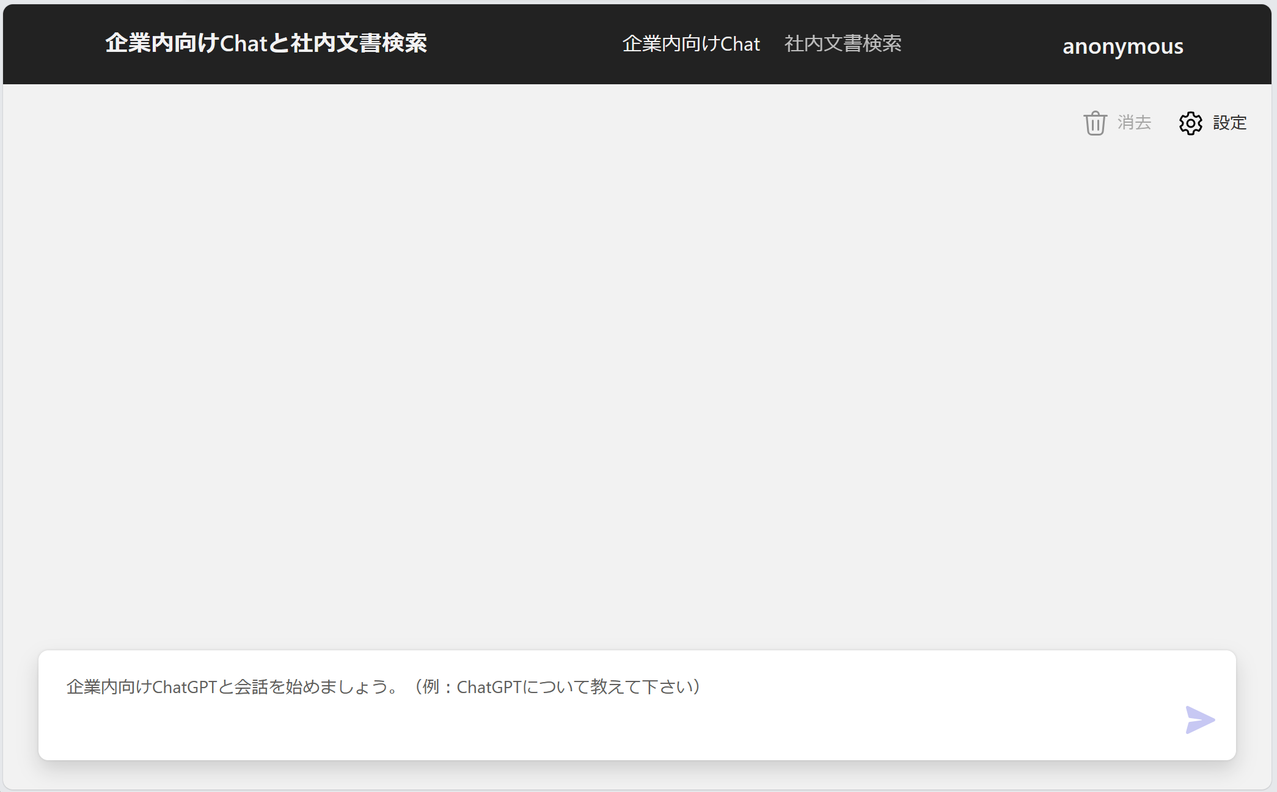
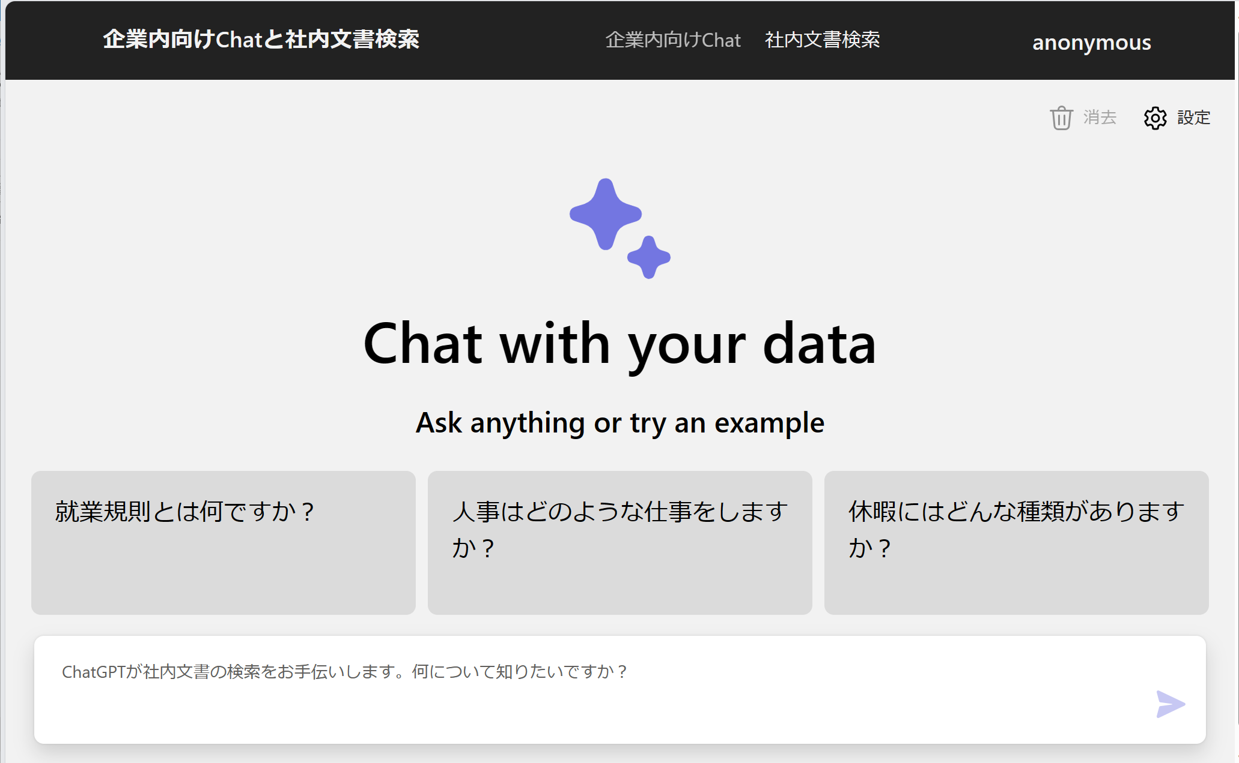

Slide 3
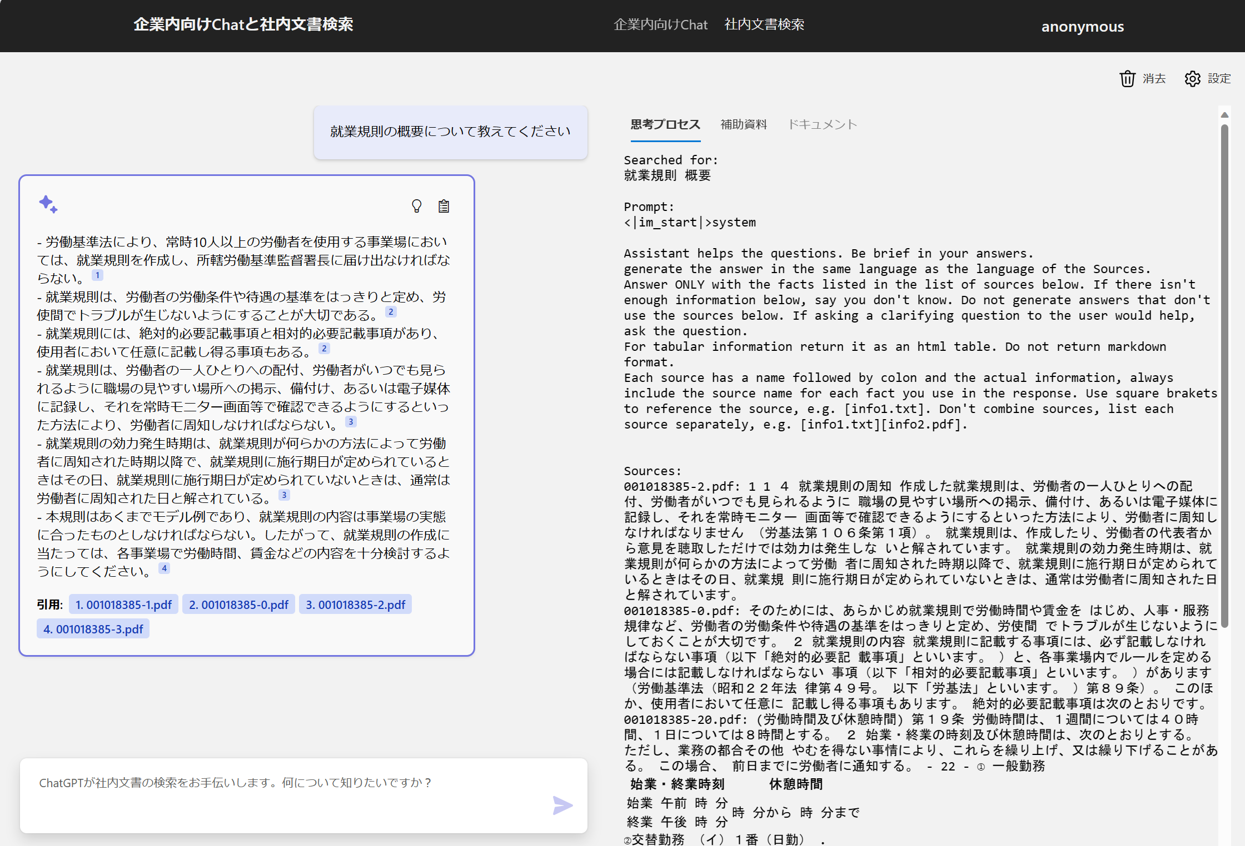
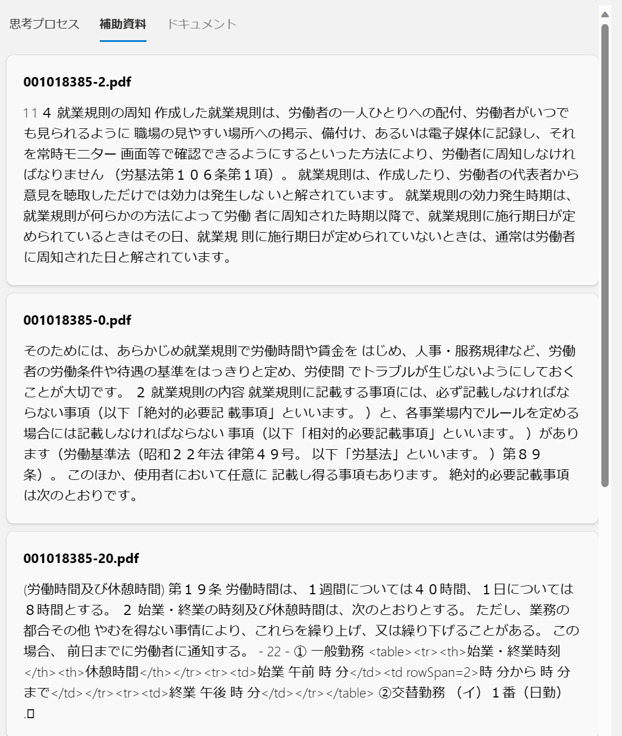

Slide 4
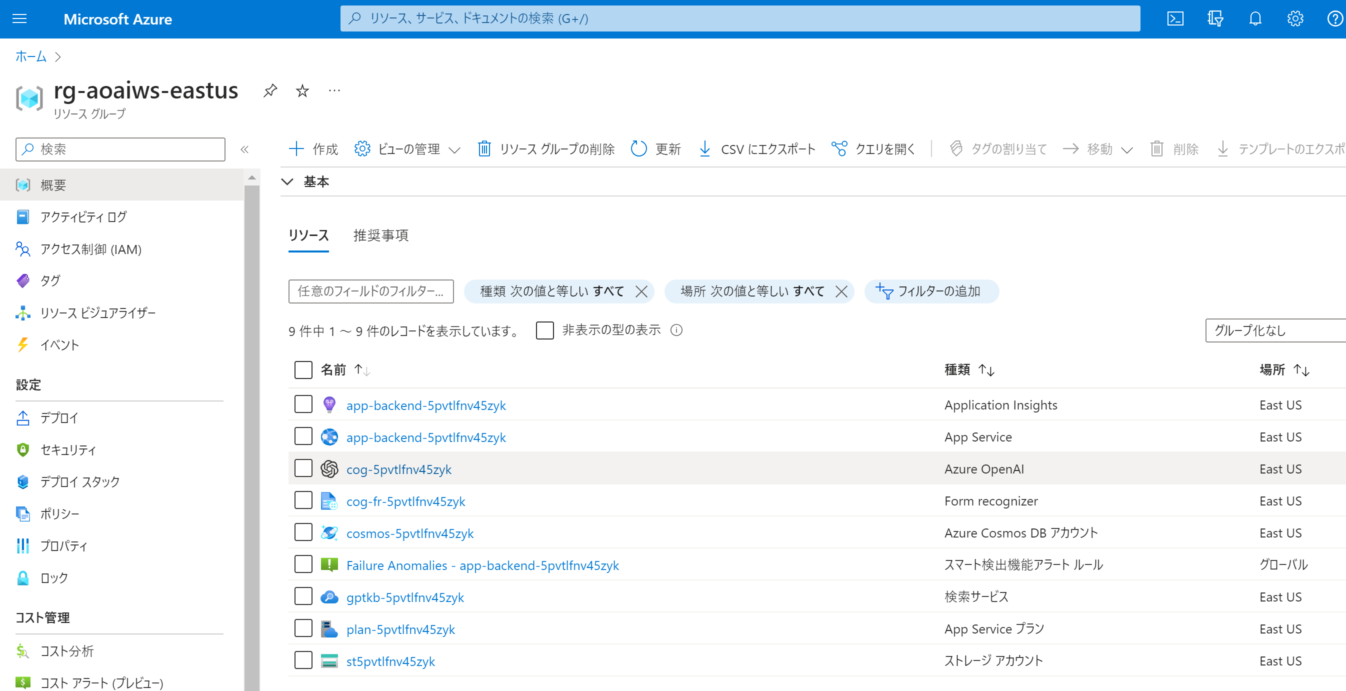

Slide 5
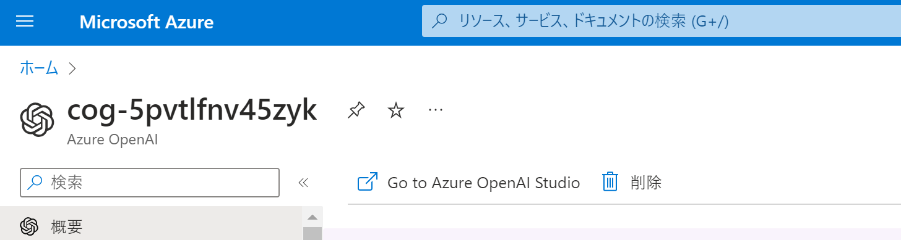
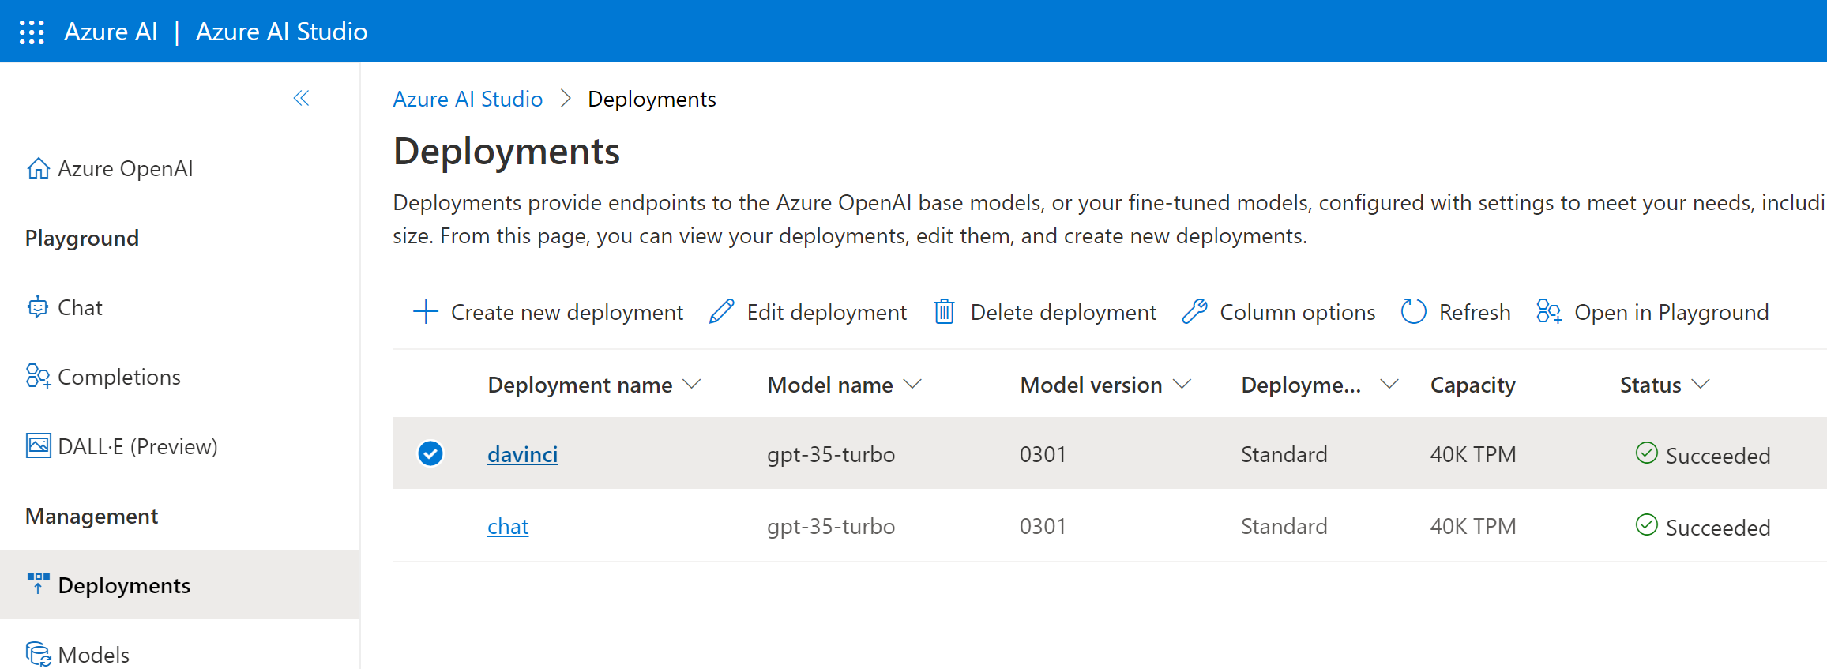

Slide 6
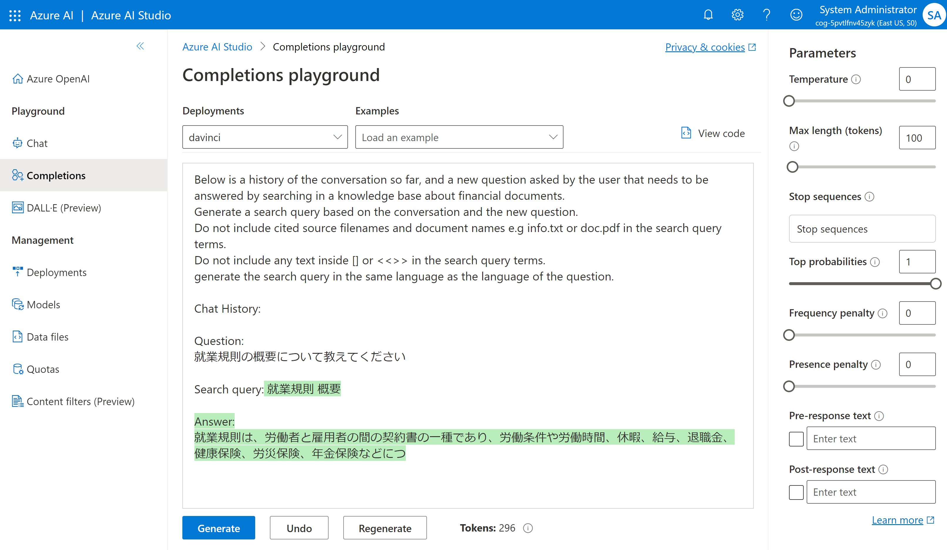

Slide 7
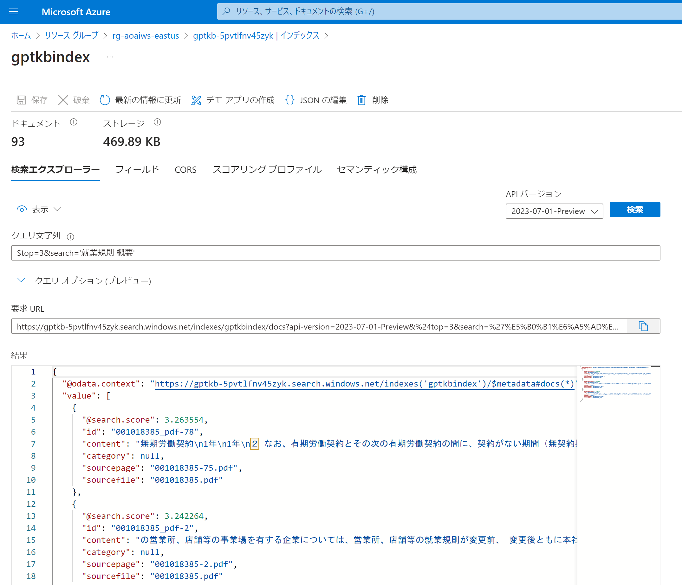

Slide 9
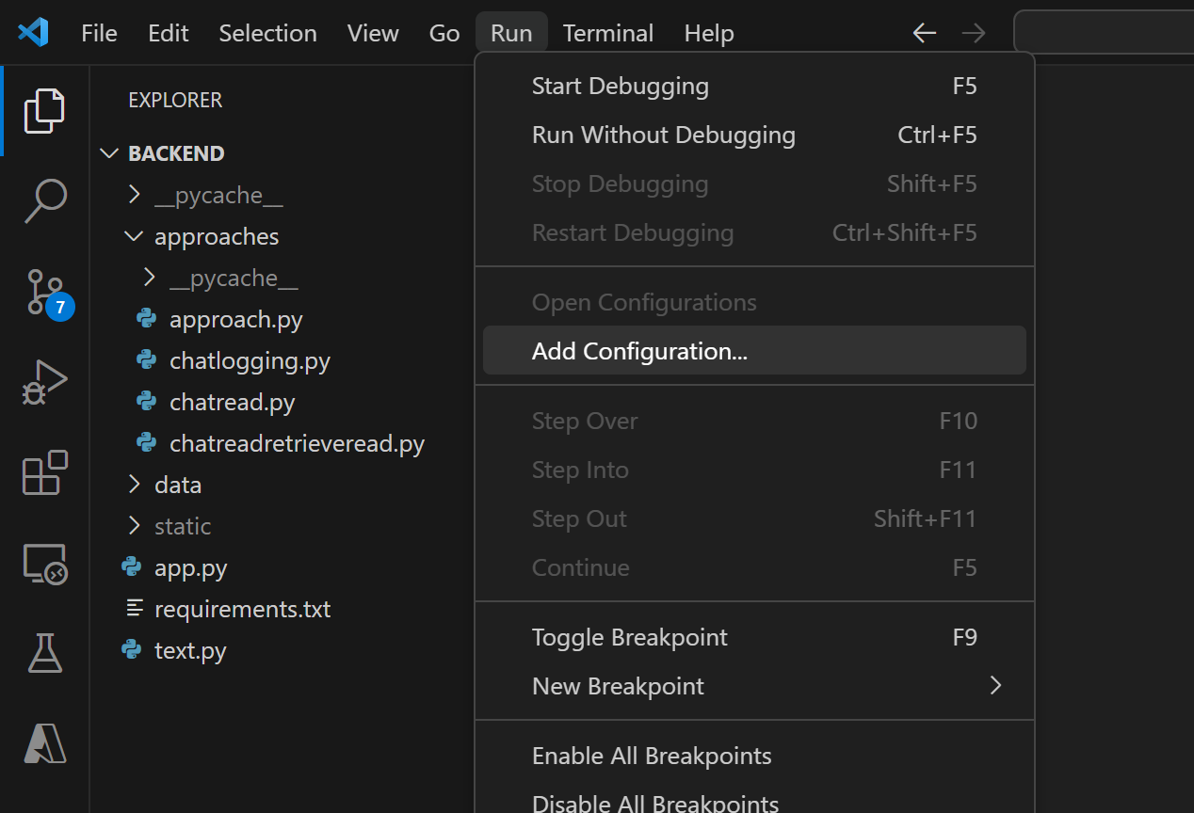
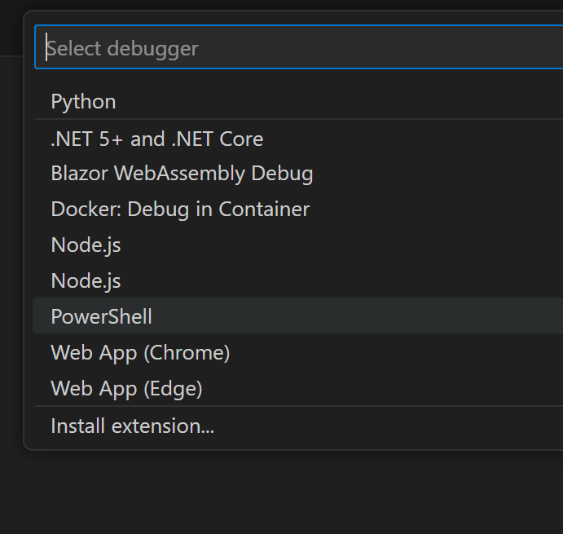
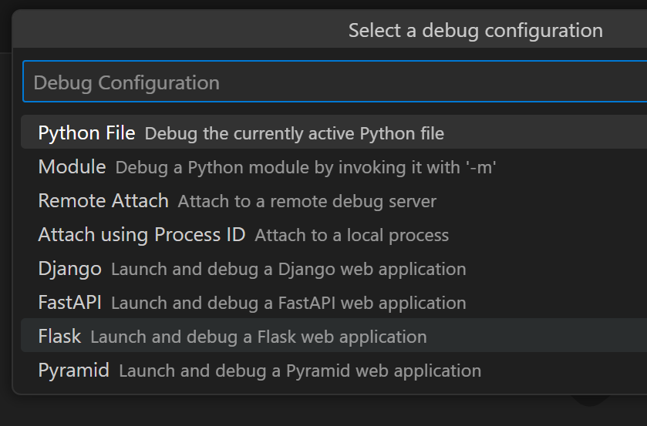

Slide 10
